Slide 1
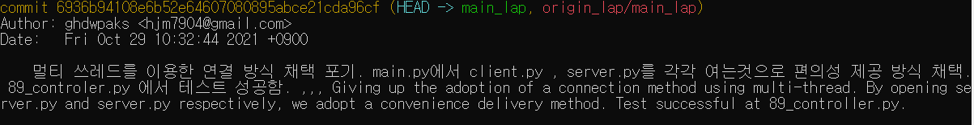
코드 설명서
연결 가능과 단순 텍스트 전송에 관한 설명
6936b94108e6b52e64607080895abce21cda96cf

Slide 2
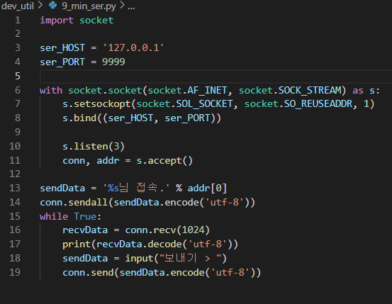
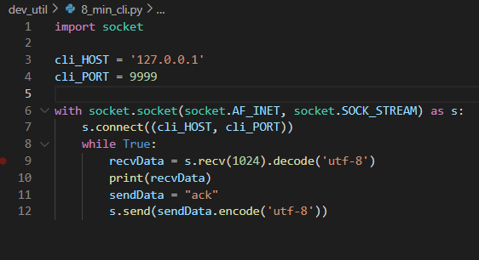
dev_util/9_min_ser.py
dev_util/8_min_cli.py

Slide 3
dev_util/8_min_cli.py
1. socket 임포트
3. 상대방의 IPv4 형식의 IP 주소
4. 통신할 포트
5. 소켓 세팅을 끝낸 s 객체를 생성함.
7. 접속시도
9. 상대방이 보낸 메시지를 recvData에 저장함
10. 상대방이 보낸 메시지를 출력함
11. 다시 상대방에게 메시지를 보낼 sendData 변수 안에
“ack”를 적어넣음
12. 상대방에게 sendData를 보냄.

Slide 4
dev_util/8_min_cli.py
1. socket 임포트
3. 상대방의 IPv4 형식의 IP 주소
4. 통신할 포트
각각의 단말기에서 쓰이는 ‘통신할 포트’는 같아야한다.

Slide 5
dev_util/8_min_cli.py
1. socket 임포트
3. 상대방의 IPv4 형식의 IP 주소
4. 통신할 포트
5. 소켓 세팅을 끝낸 s 객체를 생성함.
with 가 쓰인 다음에 쓰인
socket.socket(socket.AF_INET, socket.SOCK_STREAM)
이 구문을
as 다음에 쓰인 ‘s’ 라는 변수에 저장함.
with를 탈출하게 된다면 s는 사라짐.
다만 5번 행 이후에 작성된 코드들은 with 를 벗어나는 일이 없으므로 s에 대한 ‘변수의 생명주기‘는 신경쓰지 않아도 됨

Slide 6
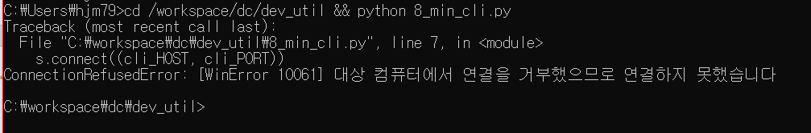
dev_util/8_min_cli.py
1. socket 임포트
3. 상대방의 IPv4 형식의 IP 주소
4. 통신할 포트
5. 소켓 세팅을 끝낸 s 객체를 생성함.
7. 접속시도
s.connect((상대방의 IPv4 형식의 IP 주소, 통신할 포트))를 넣어서 접속을 시도함.
체감상 몇초 이상 응답하지 않으면 자동적으로 커넥트 시도를 중지하고 프로그램을 종료함.

Slide 7
dev_util/8_min_cli.py
1. socket 임포트
3. 상대방의 IPv4 형식의 IP 주소
4. 통신할 포트
5. 소켓 세팅을 끝낸 s 객체를 생성함.
7. 접속시도
9. 상대방이 보낸 메시지를 recvData에 저장함
line 10, 방금 만들어놓은 소켓을 통해 클라이언트로부터 recv(리시브 라고 읽음) 받습니다. 옆에 숫자 1024는 최대 1024바이트 까지만 전달 받겠다는 뜻입니다.
(* https://andrew0409.tistory.com/153 으로부터 발췌)
그리고 이후의 utf-8 형식으로 디코딩 하겠다 라는 의미의 decode(‘utf-8’)를 추가하고 recData에 저장함.
s.recv(1024) 리시브 해서 (최대) 1024바이트의 용량을 받고
s.recv(1024).decode(‘utf-8’)으로 디코딩하고
recvData = s.recv(1024).decode('utf-8’)로 저장

Slide 8
dev_util/8_min_cli.py
1. socket 임포트
3. 상대방의 IPv4 형식의 IP 주소
4. 통신할 포트
5. 소켓 세팅을 끝낸 s 객체를 생성함.
7. 접속시도
9. 상대방이 보낸 메시지를 recvData에 저장함
10. 상대방이 보낸 메시지를 출력함
11. 다시 상대방에게 메시지를 보낼 sendData 변수 안에
“ack”를 적어넣음
12. 상대방에게 sendData를 보냄.
.encode(‘utf-8’)으로 인코딩해서 보냄

Slide 9
dev_util/9_min_ser.py
1. socket 임포트
3. 상대방의 IPv4 형식의 IP 주소
4. 통신할 포트
6. 소켓 세팅을 끝낸 s 객체를 생성함.
7. 에러해결용 코드
8. 서버열기

Slide 10
dev_util/9_min_ser.py
1. socket 임포트
3. 상대방의 IPv4 형식의 IP 주소
4. 통신할 포트
6. 소켓 세팅을 끝낸 s 객체를 생성함.
7. 에러해결용 코드
# 포트 사용중이라 연결할 수 없다는
# WinError 10048 에러 해결을 위해 필요합니다.
server_socket.setsockopt(socket.SOL_SOCKET, socket.SO_REUSEADDR, 1)
(https://webnautes.tistory.com/1381으로부터 발췌)

Slide 11
dev_util/9_min_ser.py
1. socket 임포트
3. 상대방의 IPv4 형식의 IP 주소
4. 통신할 포트
6. 소켓 세팅을 끝낸 s 객체를 생성함.
7. 에러해결용 코드
8. 서버열기
정확히는 서버를 여는것은 아니고 튜플 형식에 서버 호스트의 IP와 통신할 포트를 넣는다.

Slide 12
dev_util/9_min_ser.py
10. 최대 접속 가능 단말기 수
11. conn 객체와 addr 객체 정의 및 초기화
addr은 꼭 필요하진 않지만 그래도 확장성을 위해서 가장 작은 셋업에서도 설정해줌

Slide 13
dev_util/9_min_ser.py
10. 최대 접속 가능 단말기 수
11. conn 객체와 addr 객체 정의 및 초기화
13. 접속됨을 알리는 최초 반환 객체인 sendData 초기화
14. sendData 전송
15. 본격적인 전송을 위한 while
16. 상대방의 대답을 recvData에 저장
17. recvData 출력

Slide 14
dev_util/9_min_ser.py
10. 최대 접속 가능 단말기 수
11. conn 객체와 addr 객체 정의 및 초기화
13. 접속됨을 알리는 최초 반환 객체인 sendData 초기화
14. sendData 전송
15. 본격적인 전송을 위한 while
16. 상대방의 대답을 recvData에 저장
17. recvData 출력
18. 사용자의 입력 받기
19. 입력받은 사용자의 평문을 그대로 상대에게 전송

Slide 15
dev_util/9_min_ser.py
10. 최대 접속 가능 단말기 수
11. conn 객체와 addr 객체 정의 및 초기화
13. 접속됨을 알리는 최초 반환 객체인 sendData 초기화
14. sendData 전송
15. 본격적인 전송을 위한 while
16. 상대방의 대답을 recvData에 저장
17. recvData 출력

Slide 16
dev_util/9_min_ser.py
18. 사용자의 입력 받기
19. 입력받은 사용자의 평문을 그대로 상대에게 전송

